Slide 1
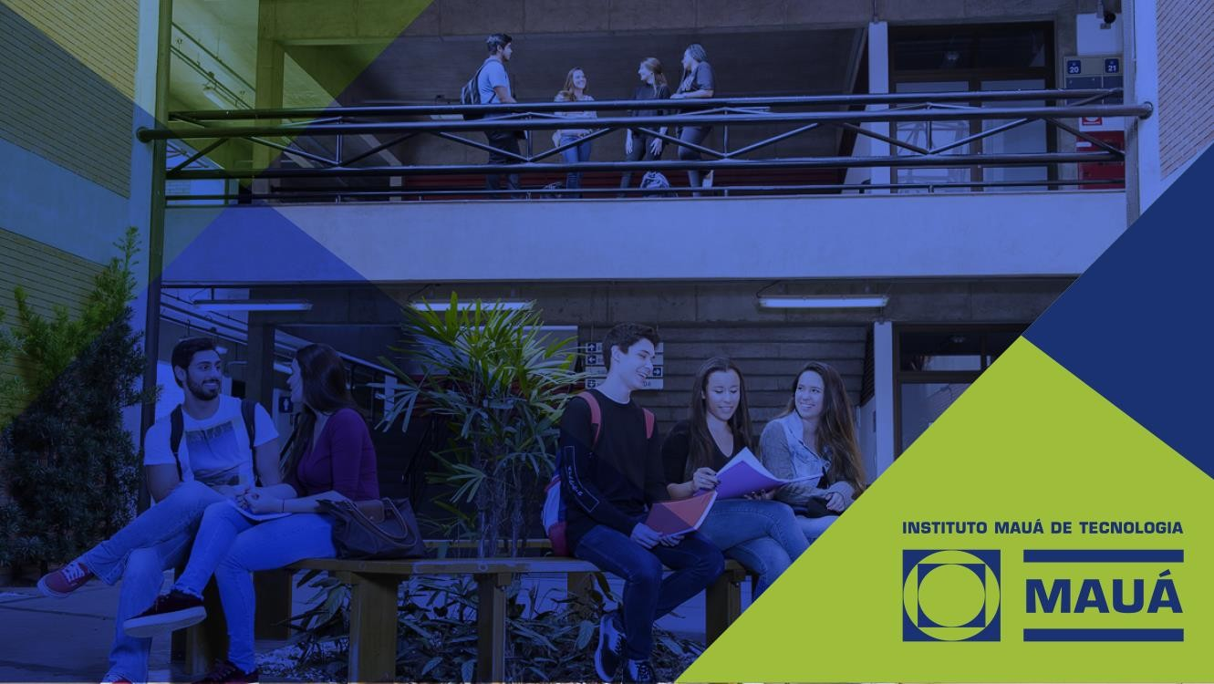
Projeto Integrador Interdisciplinar
Parceiro: FMABC
Atlas Digital Interativo de Citologia
Integrantes do Grupo (RA – Nome)
24.00813-3 – Arthur Barbosa Dornelas Silva
24.00684-0 – Vitor Eiken Tanahara
24.00380-8 – Eduardo Aguiar Leite da Silva
24.01218-0 – Luísa Lério Leite

Slide 2
Objetivos
Armazenar as imagens citológicas grandes;
Adicionar ou remover imagens da base do atlas;
Acessar e renderizar de forma fluida essas imagens grandes;
Ampliar a imagem em até 1000x de forma fluida;
Permitir o usuário se locomover pela imagem;
Permitir o usuário fazer anotações sobre as imagens;
Poder trabalhar com essas imagens tanto no pc quanto no celular ou tablet;
Desenvolver uma interface intuitiva e acessível para os usuários;
Desenvolver uma plataforma que suporta essas imagens;

Slide 3






Stack de Tecnologias
Linguagem: Dart e JavaScript
UI: Flutter
Banco: MySQL e MongoDB
Versionamento: Git/GitHub

Slide 4


